Slide 1
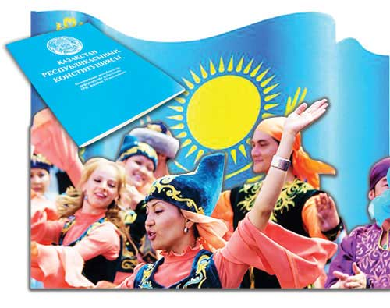
ТІЛ – ҰЛЛТТЫҢ ТІРЕГІ

Slide 2
Баршаңызды бүгінгі Қазақстан Республикасының Тілдер күні мерекесімен
шын жүректен құттықтаймыз
Мы поздравляем всех с Днем языков народов Казахстана.

Slide 3
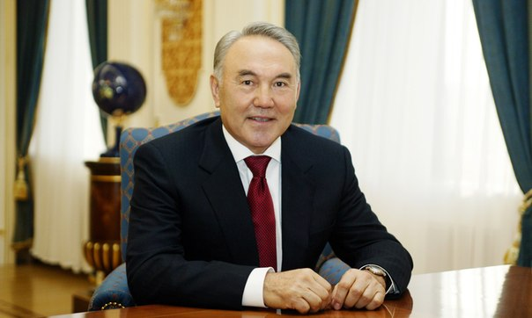
Елбасы сөзі
Ана тілінен артық қазақ үшін бұл дүниеде қымбат не бар екен!
Нұрсұлтан Назарбаев.

Slide 4
Ақын-жазушылардың тіл туралы пікірлері

Slide 5
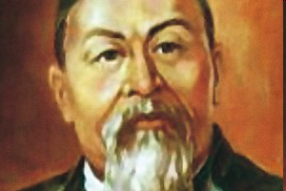
«Знание языка и культуры другого народа делает человека равноправным с этим народом, он чувствует себя вольно…»
Абай

Slide 6
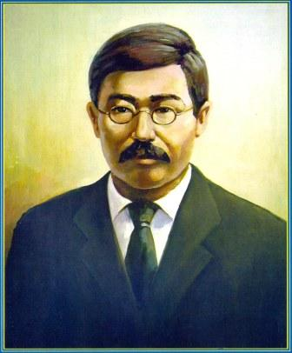
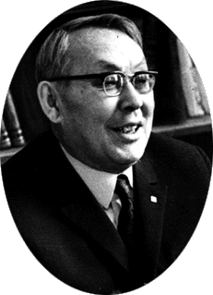
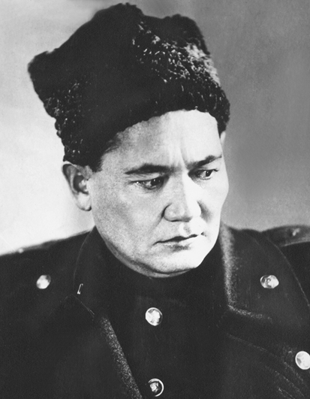
Тіл – жұрттың жаны.
Тілінен айырылған жұрт – жойылған жұрт.
Х. Досмұхамедұлы
Ана тілінен айырылған
адам өз халқы жасаған мәдени мұраның бәрінен құралақан қалады .
Тіл байлығы, тіл тазалығы -
ұлт қасиетінің салт-санасының негізгі өнеге белгісі.
Бауыржан Момыш
Ғ. Мүсірепов

Slide 7
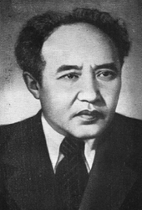
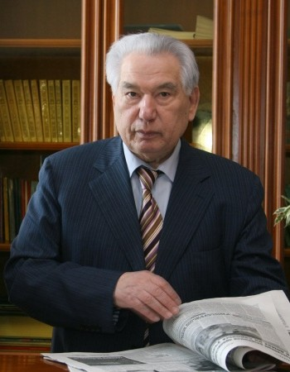
“Халықтың мәнгі ғұмыры – оның тілінде . Әрбір тіл өз халқы үшін - Ұлы.”
Ш. Айтматов
“Ұлттың тілі – сол ұлттың жаны, жан дүниесі. Ол жүректі соқтырып тұрған қан тамыры сияқты. Егерде қан тамыры жабылып қалса, жүрек те соғуын тоқтатпай ма? ”
М. Әуезов

Slide 8
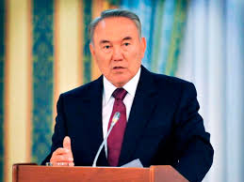
Мемлекеттік тіл – қазақ тілі елімізде тұрып жатқан барлық қазақстандықтарды біріктіретін күш. Қазақстан Республикасының Президенті Н.Ә. Назарбаев

Slide 9
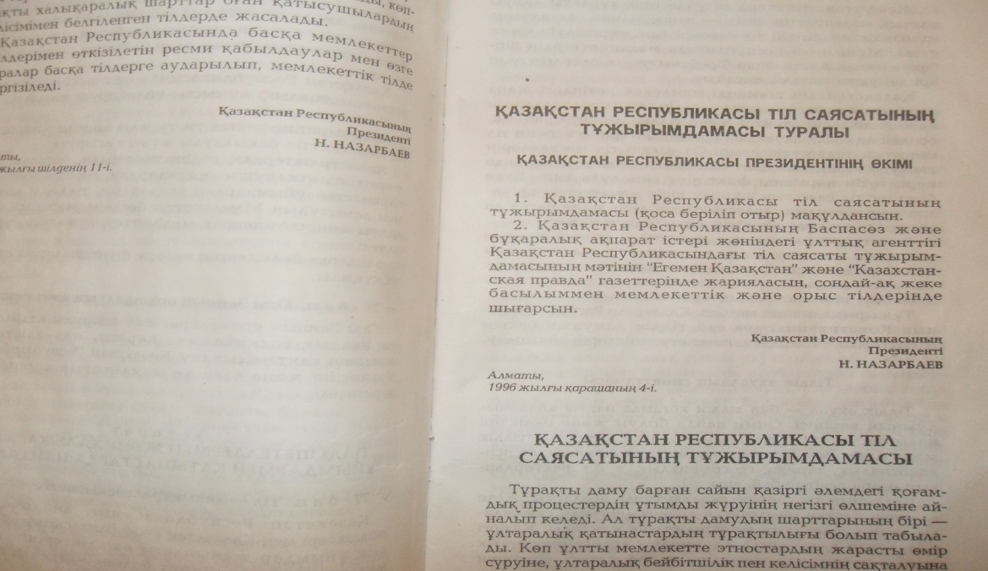
Закон Республики Казахстан «О языках в Республике Казахстан»
11 июля 1997 года принят Закон Республики Казахстан
«О языках в Республике Казахстан», в котором сказано:
«Язык выдающееся достижение народа и его неотъемлемый и неотделимый признак. Развитие языка целиком и полностью связано с развитием национальной культуры, и в этом плане язык выполняет свою общественную функцию».
Закон «обеспечивает одинаково уважительное отношение ко всем, без исключения, употребляемым в Республике Казахстан языкам» каждого из 130 народов, населяющих нашу страну.

Slide 10
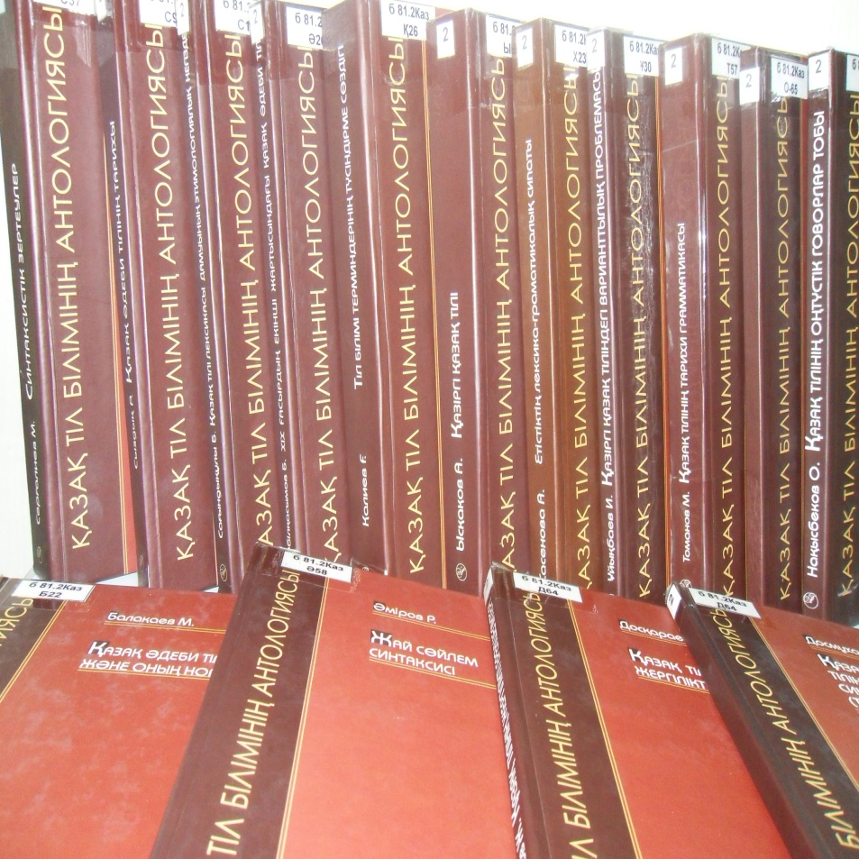
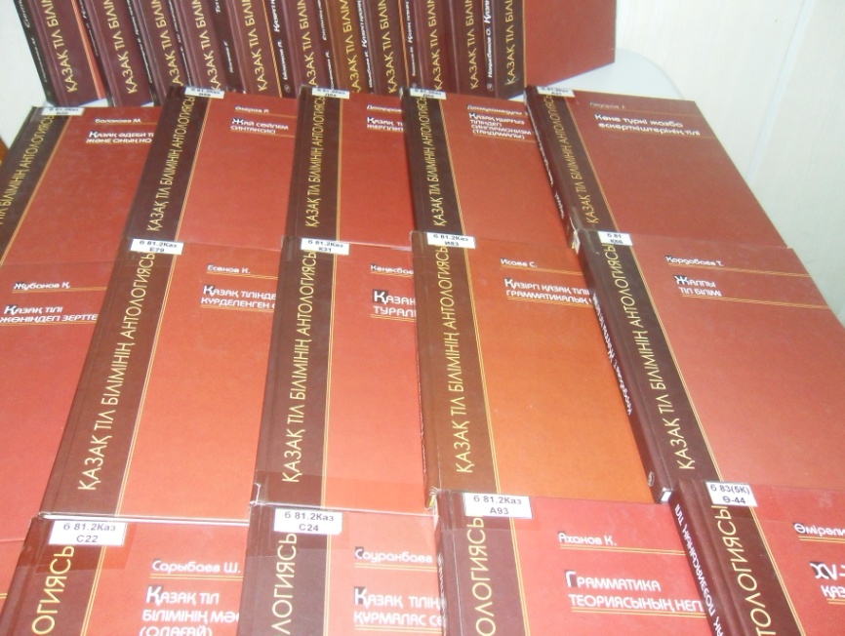
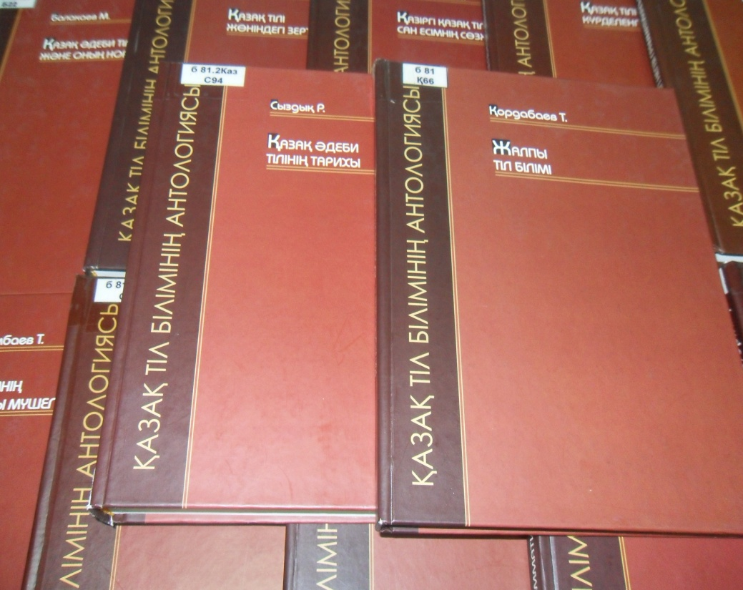
Қазақ тілі бай тілдердің біріне жатады.Қазіргі қазақ тілі-саяси,ғылыми көркем әдебиет,публицистика,күнделікті радио мен телевизия хабарларында қолданылып жүрген Қазақстан Республикасының мемлекеттік тілі.
Сіздердің назарларынызға «Қазақ тіл білімнің антологиясы»атты сериялық басылымды ұсыну мүмкіндігін көрдік. Бұл басылым С.Торайғыров атындағы Павлодар мемлекеттік университетінің Е.Бекмаханов атындағы «Өлкенің тарихы мен этнографиясын зерттеу» ғылыми-практикалық орталығында дайындалды.

Slide 11
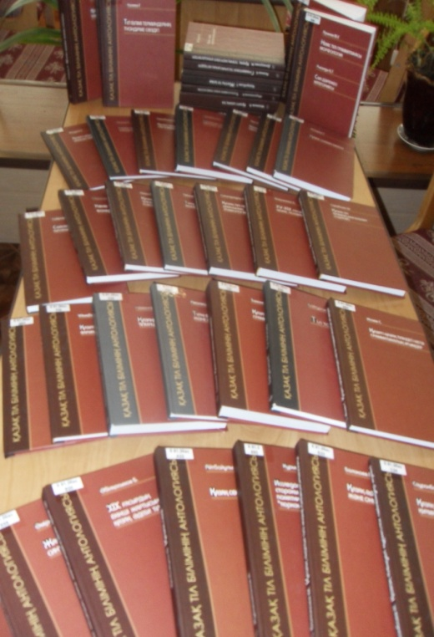
Қазақ тіл білімі антологиясының басты мақсаты-классикалық үлгідегі жазылған ғылыми еңбектердің,тілдік зерттеулердің,ғылыми ой-тұжырымдардың қөрсеткішін кейінгі жас ғалымдарға,ұрпағымызға үлгі ету.
Қай елдің болмасын рухани мұрасын танып-талдаудың, бағалаудың ғылыми қалыптасқан шарттары бар. Мұндағы ғылыми ізденістер осы талаптардың биігінен көріне алған. Қазақ тіл ғылымындағы жетекші ойлар-тіл салаларының барлық бастау көзінің бұлағы.
Бұл антологияны құрайтын ғалымдардың еңбектері қазіргі кезде кітапханалардың сирек қорларында өте аз әрі санаулы болғандықтан және кейбіреулері тіпті жетіспейтіндіктен қайта жинақтап, жариялату ісі қолға алынды.
Қойылған талаптарды жүзеге асыру,орындау-яғни,мемлекеттік тілді оқытуға арналған оқулықтар мен оқу құралдарын соңғы талаптарға сай жазу,заман талабы.

Slide 12
